Slide 1
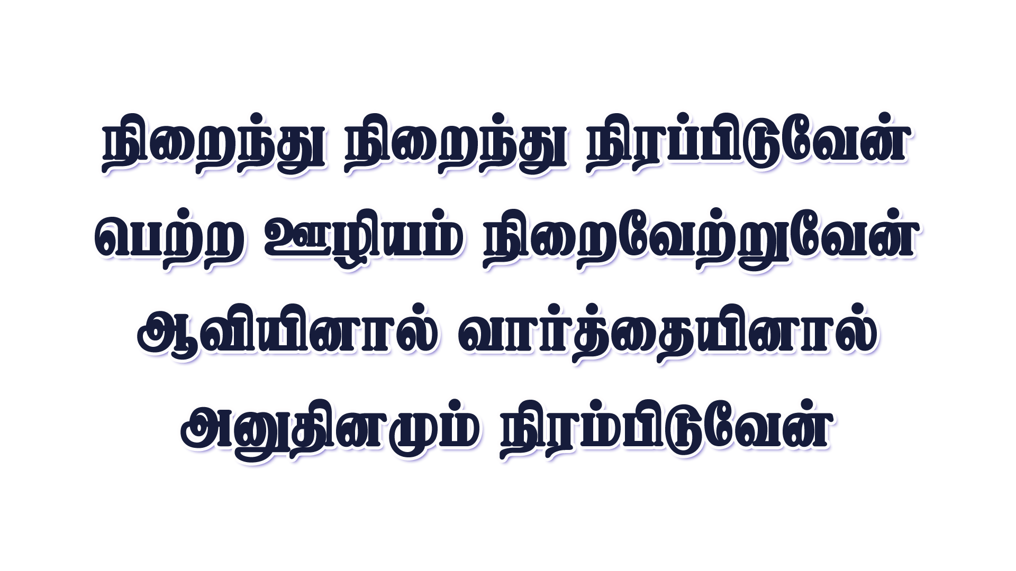
Notes:
Slide 1 - நிறைந்து நிறைந்து
Slide 2 - எங்கும் வசனம் பரவியது
Slide 3 - ஆவியினால் வார்த்தையினால்
Slide 4 - ஸ்தேவான் செய்தார் அதிசயங்கள்
Slide 5 - பார்வை அடைந்தார் பவுல் அன்று
Slide 6 - இயேசுவால் அன்றி எவராலும்

Slide 2
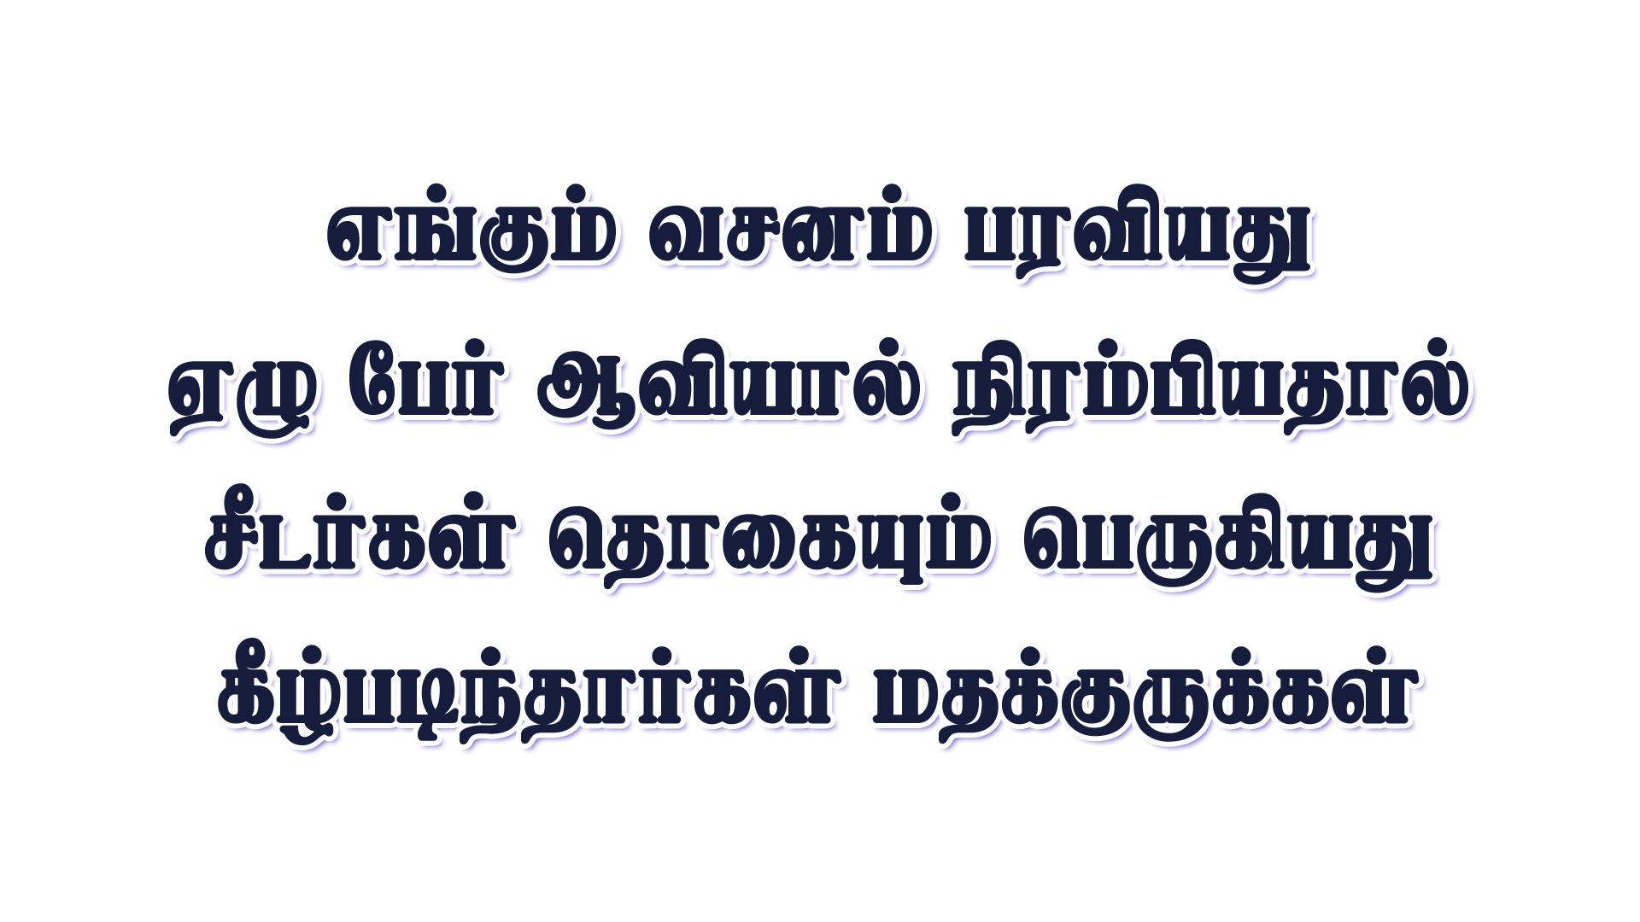
Notes:
Slide 1 - நிறைந்து நிறைந்து
Slide 2 - எங்கும் வசனம் பரவியது
Slide 3 - ஆவியினால் வார்த்தையினால்
Slide 4 - ஸ்தேவான் செய்தார் அதிசயங்கள்
Slide 5 - பார்வை அடைந்தார் பவுல் அன்று
Slide 6 - இயேசுவால் அன்றி எவராலும்

Slide 3
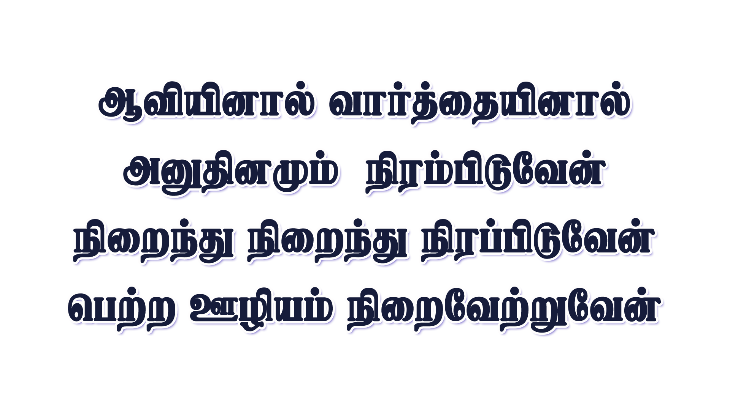
Notes:
Slide 1 - நிறைந்து நிறைந்து
Slide 2 - எங்கும் வசனம் பரவியது
Slide 3 - ஆவியினால் வார்த்தையினால்
Slide 4 - ஸ்தேவான் செய்தார் அதிசயங்கள்
Slide 5 - பார்வை அடைந்தார் பவுல் அன்று
Slide 6 - இயேசுவால் அன்றி எவராலும்

Slide 4
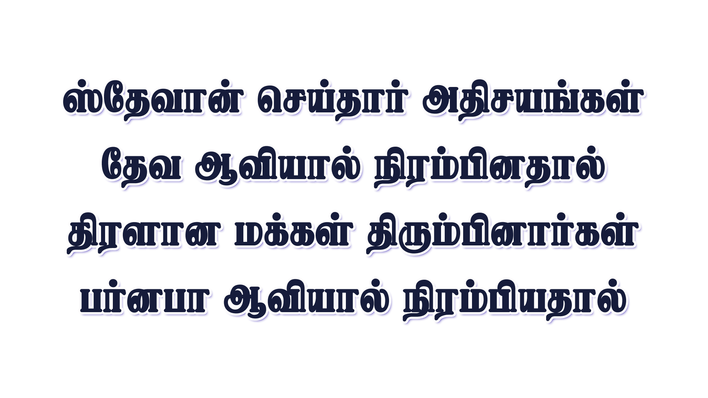
Notes:
Slide 1 - நிறைந்து நிறைந்து
Slide 2 - எங்கும் வசனம் பரவியது
Slide 3 - ஆவியினால் வார்த்தையினால்
Slide 4 - ஸ்தேவான் செய்தார் அதிசயங்கள்
Slide 5 - பார்வை அடைந்தார் பவுல் அன்று
Slide 6 - இயேசுவால் அன்றி எவராலும்

Slide 5
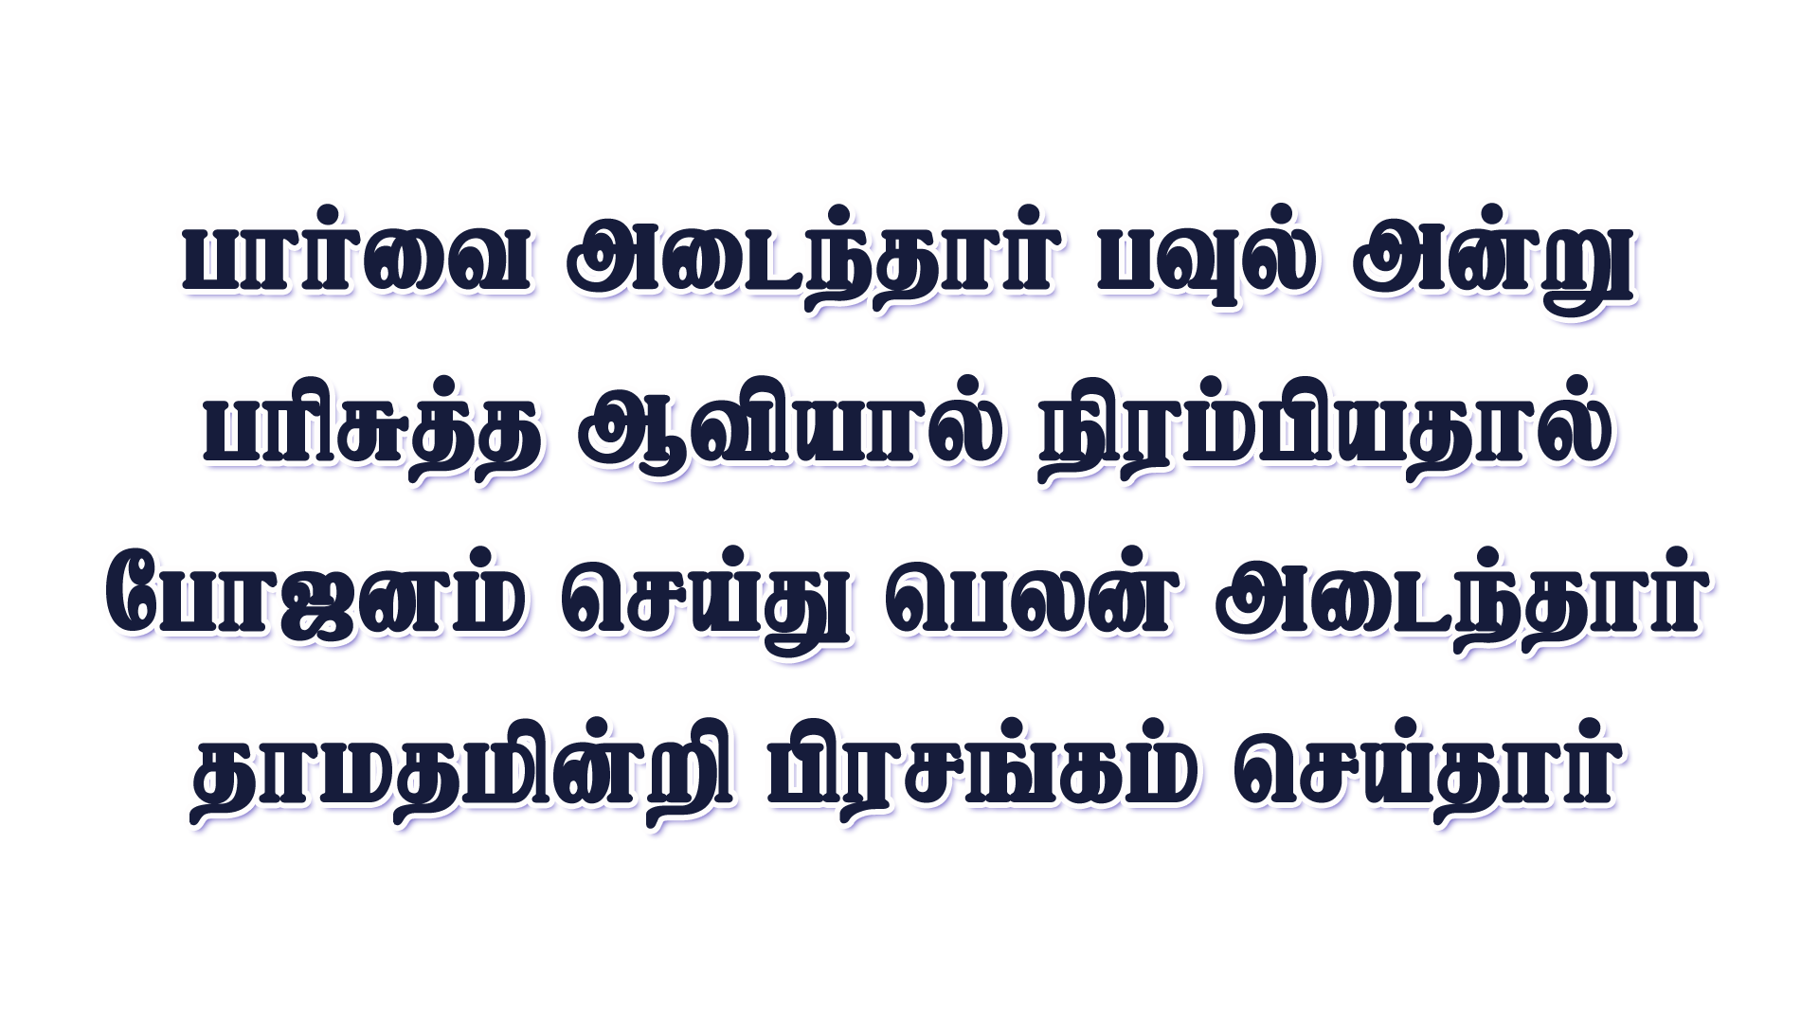
Notes:
Slide 1 - நிறைந்து நிறைந்து
Slide 2 - எங்கும் வசனம் பரவியது
Slide 3 - ஆவியினால் வார்த்தையினால்
Slide 4 - ஸ்தேவான் செய்தார் அதிசயங்கள்
Slide 5 - பார்வை அடைந்தார் பவுல் அன்று
Slide 6 - இயேசுவால் அன்றி எவராலும்

Slide 6
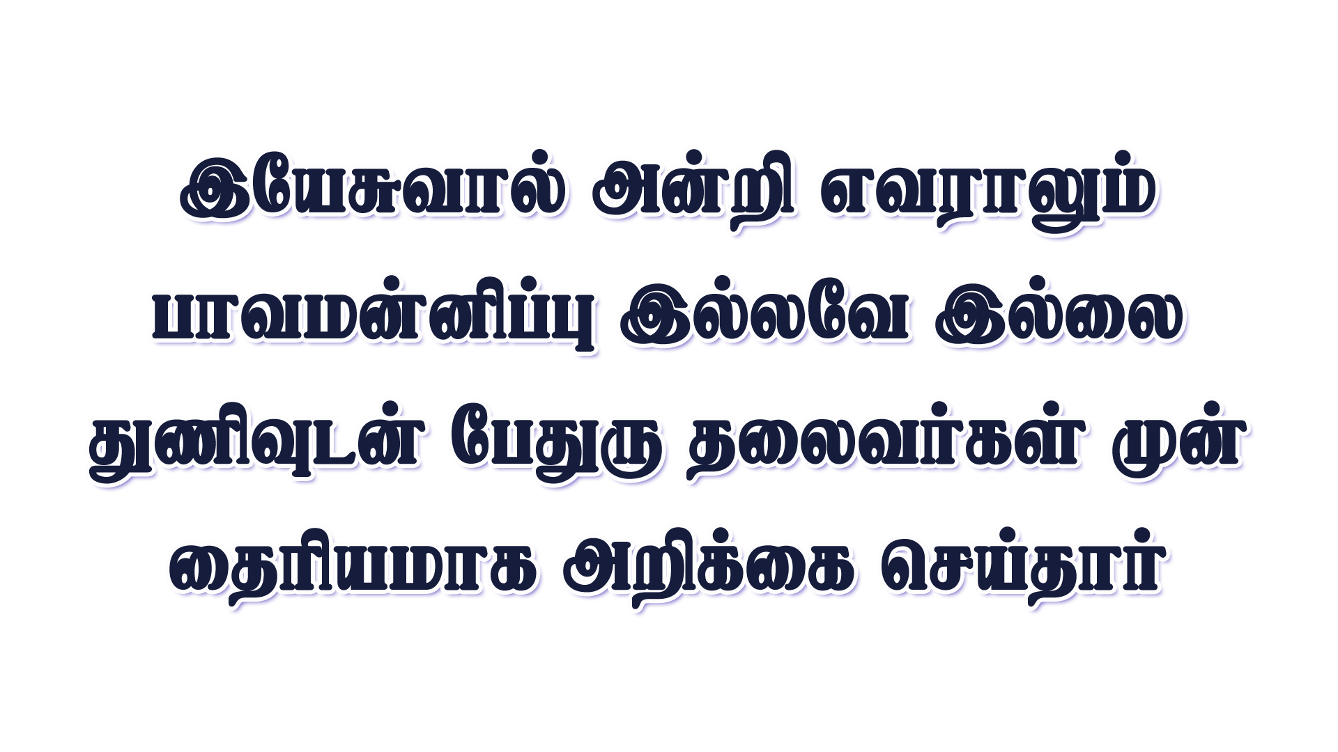
Notes:
Slide 1 - நிறைந்து நிறைந்து
Slide 2 - எங்கும் வசனம் பரவியது
Slide 3 - ஆவியினால் வார்த்தையினால்
Slide 4 - ஸ்தேவான் செய்தார் அதிசயங்கள்
Slide 5 - பார்வை அடைந்தார் பவுல் அன்று
Slide 6 - இயேசுவால் அன்றி எவராலும்

